Slide 1
Simplexová metoda
Tabulkové řešení
úlohy lineárního programování

Slide 2
Postup
Je zadaný matematický model
Převedení na soustavu rovnic
Sestavení simplexové tabulky
Výpočty v simplexové tabulce
Interpretace výsledků

Slide 3
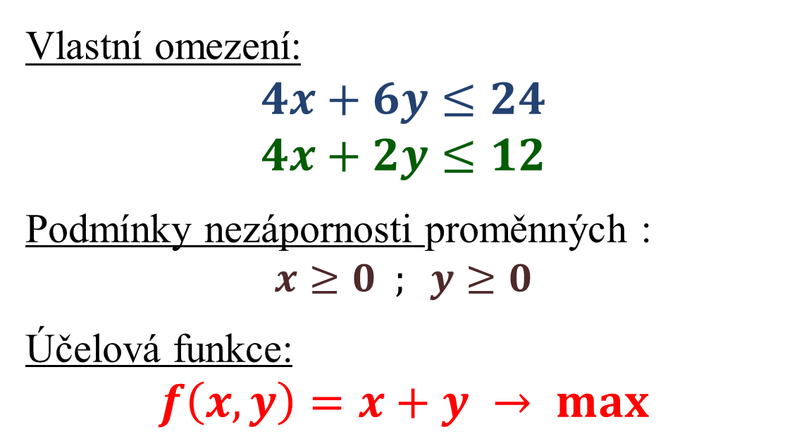
Matematický model 1
Vlastní omezení:
$$4x+6y≤24$$
$$4x+2y≤12$$
Podmínky nezápornosti proměnných :
$$x≥0 ; y≥0$$
Účelová funkce:
$$f\left(x,y\right)=x+y → max$$

Slide 4
Kanonický tvar
Vlastní omezení:
$$4x_{1}+6x_{2}+{1x}_{3}{+0x}_{4}=24$$
$$4x_{1}+2x_{2}+{0x}_{3}{+1x}_{4}=12$$
Podmínky nezápornosti:
$$x_{1}≥0 ;x_{2}≥0$$
Účelová funkce:
$$f\left(x_{1},x_{2},x_{3},x_{4}\right)=x_{1}+x_{2}+0x_{3}+0x_{4}→max$$

Slide 5
Simplexová tabulka
základní (vlastní) proměnné
přídatné proměnné
 |  | x₁ | x₂ | x₃ | x₄ | P
 |  | 1 | 1 | 0 | 0
x₃ | 0 | 4 | 6 | 1 | 0 | 24
x₄ | 0 | 4 | 2 | 0 | 1 | 12
účelová fce
optim. krit.
báze
koeficienty báze
koeficienty účelové funkce
koeficienty rovnic

Slide 6
Simplexová tabulka

Slide 7
Simplexová tabulka
základní (vlastní) proměnné
přídatné proměnné
 |  | x₁ | x₂ | x₃ | x₄ | P

Slide 8
Simplexová tabulka
základní (vlastní) proměnné
přídatné proměnné
 |  | x₁ | x₂ | x₃ | x₄ | P
 |  | 1 | 1 | 0 | 0
koeficienty účelové funkce

Slide 9
Simplexová tabulka
základní (vlastní) proměnné
přídatné proměnné
 |  | x₁ | x₂ | x₃ | x₄ | P
 |  | 1 | 1 | 0 | 0
 |  | 4 | 6 | 1 | 0 | 24
 |  | 4 | 2 | 0 | 1 | 12
koeficienty účelové funkce
koeficienty rovnic

Slide 10
Simplexová tabulka
základní (vlastní) proměnné
přídatné proměnné
 |  | x₁ | x₂ | x₃ | x₄ | P
 |  | 1 | 1 | 0 | 0
x₃ |  | 4 | 6 | 1 | 0 | 24
x₄ |  | 4 | 2 | 0 | 1 | 12
báze
koeficienty účelové funkce
koeficienty rovnic

Slide 11
Simplexová tabulka
základní (vlastní) proměnné
přídatné proměnné
 |  | x₁ | x₂ | x₃ | x₄ | P
 |  | 1 | 1 | 0 | 0
x₃ | 0 | 4 | 6 | 1 | 0 | 24
x₄ | 0 | 4 | 2 | 0 | 1 | 12
báze
koeficienty báze
koeficienty účelové funkce
koeficienty rovnic

Slide 12
Simplexová tabulka
 |  | x₁ | x₂ | x₃ | x₄ | P
 |  | 1 | 1 | 0 | 0
x₃ | 0 | 4 | 6 | 1 | 0 | 24
x₄ | 0 | 4 | 2 | 0 | 1 | 12
účelová fce |  | 0 | 0 | 0 | 0 | 0
optim. krit. |  | -1 | -1 | 0 | 0
koeficienty báze
průběžná hodnota účelové funkce
= předchozí řádek − červený řádek

Slide 13
Simplexová tabulka
přídatné proměnné
 |  | x₁ | x₂ | x₃ | x₄ | P
 |  | 1 | 1 | 0 | 0
x₃ | 0 | 4 | 6 | 1 | 0 | 24 | 12 / 2 = 6
x₄ | 0 | 4 | 2 | 0 | 1 | 12 | 6 / 2 = 3
účelová fce |  | 0 | 0 | 0 | 0 | 0
optim. krit. |  | -1 | -1 | 0 | 0
báze
nejmenší hodnota = klíčový řádek
klíčový prvek
nejzápornější hodnota = klíčový sloupec

Slide 14
Druhý krok v s-tabulce
x₁ nahradí v bázi x₄
 |  | x₁ | x₂ | x₃ | x₄ | P
 |  | 1 | 1 | 0 | 0
x₃ | 0 | 2 | 3 | 1 | 0 | 12 | 12 / 2 = 6
x₄ | 0 | 2 | 1 | 0 | 1 | 6 | 6 / 2 = 3
účelová fce |  | 0 | 0 | 0 | 0 | 0
optim. krit. |  | ‒1 | ‒1 | 0 | 0
x₃ | 0 | 0 | 2 | 1 | -1 | 6 | 6 / 2 = 3
x₁ | 1 | 1 | ½ | 0 | ½ | 3 | 3 / ½ = 6
účelová fce |  | 1 | ½ | 0 | ½ | 3
optim. krit. |  | 0 | ‒½ | 0 | ½
nová báze
klíčový řádek
klíčový sloupec
klíčový prvek

Slide 15
Třetí krok v s-tabulce
 |  | x₁ | x₂ | x₃ | x₄ | P
 |  | 1 | 1 | 0 | 0
x₃ | 0 | 0 | 2 | 1 | -1 | 6 | 6 / 2 = 3
x₁ | 1 | 1 | ½ | 0 | ½ | 3 | 3 / ½ = 6
účelová fce |  | 1 | ½ | 0 | ½ | 3
optim. krit. |  | 0 | ‒½ | 0 | ½
x₂ | 1 | 0 | 1 | ½ | ‒½ | 3
x₁ | 1 | 1 | 0 | ‒¼ | ¾ | 1,5
účelová fce |  | 1 | 1 | ¼ | ¼ | 4,5
optim. krit. |  | 0 | 0 | ¼ | ¼
nová báze
pro tyto hodnoty x₂ a x₁ máme tento maximální zisk .
žádná záporná hodnota !! ⇒ konec výpočtu

Slide 16
Řešení problému LP ověříme grafickou metodou:
množina
přípustných řešení.
6
5
4
3
2
1
0
0
1
2
3
4
5
6

Slide 17
6
účelová funkce: x₁ + x₂ = c = 6
dotykový bod: P[ 1,5 ; 3 ]
hledané maximum: 1,5 + 3 = 4,5
5
4
3
2
1
0
0
1
2
3
4
5
6

Slide 18
Závěr 1:
Řešením matematického modelu je dvojice čísel
x₁ = 1,5 a x₂ = 3 .
Maximální možná hodnota účelové funkce potom je
$$f\left(\text{1,5} ;3\right)=\text{1,5}+3=\text{4,5}$$

Slide 19
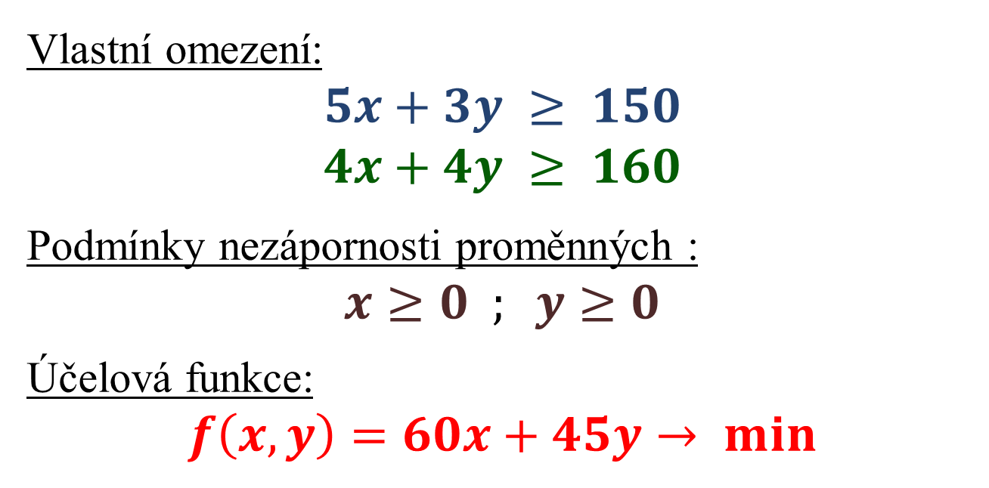
Matematický model 2
Vlastní omezení:
$$5x+3y ≥ 150$$
$$4x+4y ≥ 160$$
Podmínky nezápornosti proměnných :
$$x≥0 ; y≥0$$
Účelová funkce:
$$f\left(x,y\right)=60x+45y→ min$$

Slide 20
Kanonický tvar
Vlastní omezení:
$$5x_{1}+3x_{2}−x_{3}{+0x}_{4}+{1x}_{5}{+0x}_{6}=150$$
$$4x_{1}+4x_{2}+{0x}_{3}{−x}_{4}{+0x}_{5}{+1x}_{6}=160$$
Podmínky nezápornosti:
$$x_{1}≥0 ;x_{2}≥0$$
Účelová funkce (prohibitivní koeficienty 100):
$$f\left(x_{1},x_{2},x_{1},x_{2}\right)=$$
$$=60x_{1}+45x_{2}+0x_{3}+0x_{4}+{100x}_{5}+{100x}_{6}$$
$$→min$$

Slide 21
Simplexová tabulka
vlastní proměnné
přídatné proměnné
pomocné proměnné
menší hodnota = klíčový řádek
klíčový prvek
 |  | x₁ | x₂ | x₃ | x₄ | x₅ | x₆ | P
 |  | 60 | 45 | 0 | 0 | 100 | 100
x₅ | 100 | 5 | 3 | -1 | 0 | 1 | 0 | 150 | 150/5 = 30
x₆ | 100 | 4 | 4 | 0 | -1 | 0 | 1 | 160 | 160/4 = 40
účelová fce |  | 900 | 700 | -100 | -100 | 100 | 100 | 31000
optim. krit. |  | 840 | 655 | -100 | -100 | 0 | 0
báze
nejkladnější hodnota = klíčový sloupec

Slide 22
Druhý krok v s-tabulce
 |  | x₁ | x₂ | x₃ | x₄ | x₅ | x₆ | P
 |  | 60 | 45 | 0 | 0 | 100 | 100
x₅ | 100 | 5 | 3 | -1 | 0 | 1 | 0 | 150 | 30
x₆ | 100 | 4 | 4 | 0 | -1 | 0 | 1 | 160 | 40
úč. fce |  | 900 | 700 | -100 | -100 | 100 | 100 | 31 000
opt. krit. |  | 840 | 655 | -100 | -100 | 0 | 0
x₁ | 60 | 1 | ⅗ | -⅕ | 0 | ⅕ | 0 | 30 | 50
x₆ | 100 | 0 | ⁸/₅ | ⅘ | -1 | -⅘ | 1 | 40 | 25
úč. fce |  | 60 | 196 | 68 | -100 | -68 | 100 | 5 800
opt. krit. |  | 0 | 151 | 68 | -100 | -168 | 0
klíčový řádek
novábáze
klíčový prvek
klíčový sloupec

Slide 23
Třetí krok v s-tabulce
 |  | x₁ | x₂ | x₃ | x₄ | x₅ | x₆ | P
 |  | 60 | 45 | 0 | 0 | 100 | 100
x₁ | 60 | 1 | ⅗ | -⅕ | 0 | ⅕ | 0 | 30 | 50
x₆ | 100 | 0 | ⁸/₅ | ⅘ | -1 | -⅘ | 1 | 40 | 25
úč. fce |  | 60 | 196 | 68 | -100 | -68 | 100 | 5 800
opt. krit. |  | 0 | 151 | 68 | -100 | -168 | 0
x₁ | 60 | 1 | 0 | -½ | ⅜ | ½ | -⅜ | 15
x₂ | 45 | 0 | 1 | ½ | -⅝ | -½ | ⅝ | 25
úč. fce |  | 60 | 45 | -7,5 | 5,625 | 7,5 | 5,625 | 2 025
opt. krit. |  | 0 | 0 | -7,5 | -5,625 | -92,5 | -94,375
pro tyto hodnoty x₁ a x₂ máme tyto minimální náklady .
novábáze
nejsou žádné kladné ⇒ konec výpočtu

Slide 24
Závěr 2:
Řešením matematického modelu je dvojice čísel
x₁ = 15 a x₂ = 25 .
Hodnota účelové funkce (ta maximální) potom je
$$f\left(\text{15} ;25\right)=\text{60}\text{.15 + }\text{45}\text{.25 = }\text{2 025}$$

Slide 25
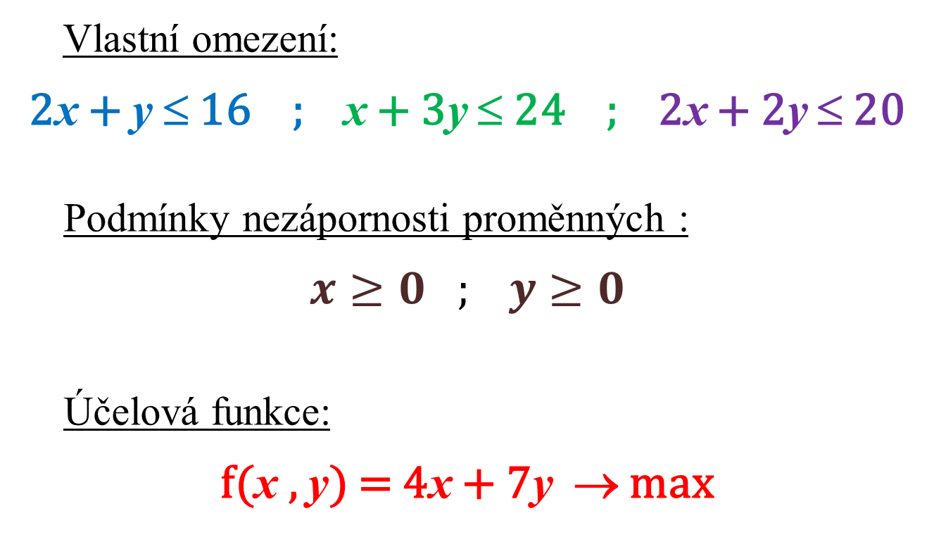
Matematický model 3
Vlastní omezení:
2x + y ≤ 16 ; x + 3y ≤ 24 ; 2x + 2y ≤ 20
Podmínky nezápornosti proměnných :
$$x≥0 ; y≥0$$
Účelová funkce:
f(x , y) = 4x + 7y → max

Slide 26
Simplexová tabulka
přídatné proměnné
báze
 |  | x₁ | x₂ | x₃ | x₄ | x₅ | P
 |  | 4 | 7 | 0 | 0 | 0
x₃ | 0 | 2 | 1 | 1 | 0 | 0 | 16 | 16 / 1 = 16
x₄ | 0 | 1 | 3 | 0 | 1 | 0 | 24 | 24 / 3 = 8
x₅ | 0 | 2 | 2 | 0 | 0 | 1 | 20 | 20 / 2 = 10
úč. fce |  | 0 | 0 | 0 | 0 | 0 | 0
opt. krit. |  | ‒4 | ‒7 | 0 | 0 | 0
jednotková matice

Slide 27
Simplexová tabulka
přídatné proměnné
báze
 |  | x₁ | x₂ | x₃ | x₄ | x₅ | P
 |  | 4 | 7 | 0 | 0 | 0
x₃ | 0 | 2 | 1 | 1 | 0 | 0 | 16 | 16 / 1 = 16
x₄ | 0 | 1 | 3 | 0 | 1 | 0 | 24 | 24 / 3 = 8
x₅ | 0 | 2 | 2 | 0 | 0 | 1 | 20 | 20 / 2 = 10
úč. fce |  | 0 | 0 | 0 | 0 | 0 | 0
opt. krit. |  | ‒4 | ‒7 | 0 | 0 | 0
klíčový řádek
klíčový prvek
klíčový sloupec

Slide 28
Druhý krok v s-tabulce
 |  | x₁ | x₂ | x₃ | x₄ | x₅ | P
 |  | 4 | 7 | 0 | 0 | 0
x₃ | 0 | 2 | 1 | 1 | 0 | 0 | 16 | 16 / 1 = 16
x₄ | 0 | 1 | 3 | 0 | 1 | 0 | 24 | 24 / 3 = 8
x₅ | 0 | 2 | 2 | 0 | 0 | 1 | 20 | 20 / 3 = 10
úč. fce |  | 0 | 0 | 0 | 0 | 0 | 0
opt. krit. |  | ‒4 | ‒7 | 0 | 0 | 0
x₃ | 0 | ⁵⁄₃ | 0 | 1 | -⅓ | 0 | 8 | 24/5 = 4,8
x₂ | 7 | ⅓ | 1 | 0 | ⅓ | 0 | 8 | 24
x₅ | 0 | ⁴⁄₃ | 0 | 0 | -⅔ | 1 | 4 | 3
úč. fce |  | ⁷⁄₃ | 7 | 0 | ⁷⁄₃ | 0 | 56
opt. krit. |  | ‒⁵⁄₃ | 0 | 0 | ⁷⁄₃ | 0
nová báze
jednotková matice

Slide 29
Druhý krok v s-tabulce
 |  | x₁ | x₂ | x₃ | x₄ | x₅ | P
 |  | 4 | 7 | 0 | 0 | 0
x₃ | 0 | 2 | 1 | 1 | 0 | 0 | 16 | 16 / 1 = 16
x₄ | 0 | 1 | 3 | 0 | 1 | 0 | 24 | 24 / 3 = 8
x₅ | 0 | 2 | 2 | 0 | 0 | 1 | 20 | 20 / 3 = 10
úč. fce |  | 0 | 0 | 0 | 0 | 0 | 0
opt. krit. |  | ‒4 | ‒7 | 0 | 0 | 0
x₃ | 0 | ⁵⁄₃ | 0 | 1 | -⅓ | 0 | 8 | 24/5 = 4,8
x₂ | 7 | ⅓ | 1 | 0 | ⅓ | 0 | 8 | 24
x₅ | 0 | ⁴⁄₃ | 0 | 0 | -⅔ | 1 | 4 | 3
úč. fce |  | ⁷⁄₃ | 7 | 0 | ⁷⁄₃ | 0 | 56
opt. krit. |  | ‒⁵⁄₃ | 0 | 0 | ⁷⁄₃ | 0
nová báze

Slide 30
Druhý krok v s-tabulce
 |  | x₁ | x₂ | x₃ | x₄ | x₅ | P
 |  | 4 | 7 | 0 | 0 | 0
x₃ | 0 | ⁵⁄₃ | 0 | 1 | -⅓ | 0 | 8 | 24/5 = 4,8
x₂ | 7 | ⅓ | 1 | 0 | ⅓ | 0 | 8 | 24
x₅ | 0 | ⁴⁄₃ | 0 | 0 | -⅔ | 1 | 4 | 3
úč. fce |  | ⁷⁄₃ | 7 | 0 | ⁷⁄₃ | 0 | 56
opt. krit. |  | ‒⁵⁄₃ | 0 | 0 | ⁷⁄₃ | 0
x₃ | 0 | 0 | 0 | 1 | ½ | -⁵⁄₄ | 3
x₂ | 7 | 0 | 1 | 0 | ½ | -¼ | 7
x₁ | 4 | 1 | 0 | 0 | -½ | ¾ | 3
úč. fce |  | 4 | 7 | 0 | ³⁄₂ | ⁵⁄₄ | 61
opt. krit. |  | 0 | 0 | 0 | ³⁄₂ | ⁵⁄₄
nová báze
jednotková matice

Slide 31
Druhý krok v s-tabulce
 |  | x₁ | x₂ | x₃ | x₄ | x₅ | P
 |  | 4 | 7 | 0 | 0 | 0
x₃ | 0 | ⁵⁄₃ | 0 | 1 | -⅓ | 0 | 8 | 24/5 = 4,8
x₂ | 7 | ⅓ | 1 | 0 | ⅓ | 0 | 8 | 24
x₅ | 0 | ⁴⁄₃ | 0 | 0 | -⅔ | 1 | 4 | 3
úč. fce |  | ⁷⁄₃ | 7 | 0 | ⁷⁄₃ | 0 | 56
opt. krit. |  | ‒⁵⁄₃ | 0 | 0 | ⁷⁄₃ | 0
x₃ | 0 | 0 | 0 | 1 | ½ | -⁵⁄₄ | 3
x₂ | 7 | 0 | 1 | 0 | ½ | -¼ | 7
x₁ | 4 | 1 | 0 | 0 | -½ | ¾ | 3
úč. fce |  | 4 | 7 | 0 | ³⁄₂ | ⁵⁄₄ | 61
opt. krit. |  | 0 | 0 | 0 | ³⁄₂ | ⁵⁄₄
nová báze
žádné záporné ⇒ konec výpočtů

Slide 32
Druhý krok v s-tabulce
 |  | x₁ | x₂ | x₃ | x₄ | x₅ | P
 |  | 4 | 7 | 0 | 0 | 0
x₃ | 0 | ⁵⁄₃ | 0 | 1 | -⅓ | 0 | 8 | 24/5 = 4,8
x₂ | 7 | ⅓ | 1 | 0 | ⅓ | 0 | 8 | 24
x₅ | 0 | ⁴⁄₃ | 0 | 0 | -⅔ | 1 | 4 | 3
úč. fce |  | ⁷⁄₃ | 7 | 0 | ⁷⁄₃ | 0 | 56
opt. krit. |  | ‒⁵⁄₃ | 0 | 0 | ⁷⁄₃ | 0
x₃ | 0 | 0 | 0 | 1 | ½ | -⁵⁄₄ | 3
x₂ | 7 | 0 | 1 | 0 | ½ | -¼ | 7
x₁ | 4 | 1 | 0 | 0 | -½ | ¾ | 3
úč. fce |  | 4 | 7 | 0 | ³⁄₂ | ⁵⁄₄ | 61
opt. krit. |  | 0 | 0 | 0 | ³⁄₂ | ⁵⁄₄
nová báze
Pro
x₁ = 3 a x₂ = 7 má účelová funkce optimální hodnotu 61

Slide 33
Závěr 3:
Řešením matematického modelu je dvojice čísel
x₁ = 3 a x₂ = 7 .
Hodnota účelové funkce (ta maximální) potom je
$$f\left(\text{3} ;7\right)=\text{4}\text{.3 + }\text{7}\text{.7 = }61$$

Slide 34
Závěr celkový:
Viděli jsme celkem tři modely, každý nám ukázal něco trochu jiného.
Model č.1 byl úlohou na maximum se dvěma nerovnicemi.
Model č.2 byl úlohou na minimum se dvěma nerovnicemi.
Model č.3 byl úlohou na maximum se třemi nerovnicemi.
Měli jsme možnost sledovat iterační proces, kdy v každém kroku se změnou báze (jednotková matice) došlo ke zlepšení hodnoty účelové funkce.

